Slide 1

Home Credit Indonesia Data Scientist
Virtual Internship Program
By Peni Sriwahyu Natasari
2 0 2 2
https://github.com/natasasea/credit_default_risk

Slide 2
Problem Research
Business Problem
Perusahaan akan memiliki kesulitan dalam melihat apakah pemohon pinjaman akan mampu melunasi pinjamannya atau tidak. Untuk mengurangi resiko peminjam gagal bayar, maka perlu dilukakan analisa dari data untuk melihat pola pada peminjam yang cenderung gagal bayar atau tidak.
Goal
Secara singkat kita akan melakukan prediksi apakah suatu application/permohonan pinjaman berpotensi akan gagal dibayar (1) atau tidak (0)

Slide 3
Data Pre-Processing
Dataset :
Dataset yang dimiliki merupakan data Home Credit Default Risk. Dimana satu baris merepresentasikan satu pinjaman. Ada beberapa data yang kosong yang harus ditinjau dan beberapa kolom yang akan dihilangkan.
Berikut beberapa pre-processing data yang dilakukan pada dataset ini

Slide 4
Data Pre-Processing
Cek integritas data dengan memeriksa adakah baris data yang duplikat
Cek data null, dan persentasi null values pada tiap kolom. Data dengan terlalu banyak null values akan di-drop / dihilangkan
Cek kolom yang tidak relevan dan dihilangkan
Cek apakah data masuk akal, contohnya data hari yang bernilai negatif
Mengubah format data yang lebih mudah dipahami, misalkan representasi data hari diubah menjadi satuan tahun

Slide 5
Data Pre-Processing
Identifikasi data kategorikal dan data numerikal
Lakukan normalisasi data pada data-data yang skala nya sangat jauh berbeda antara satu kolom dengan kolom lainnya
Lakukan beberapa metode penanganan data kategorikal, seperti one hot encoding

Slide 6
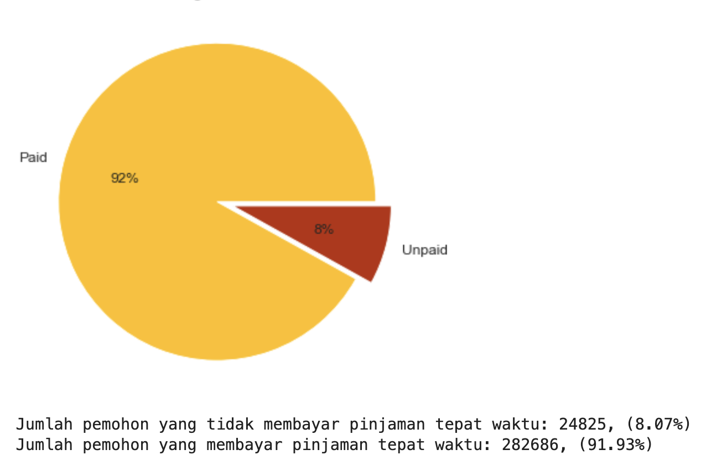
Data Visualization & Business Insight

Slide 7
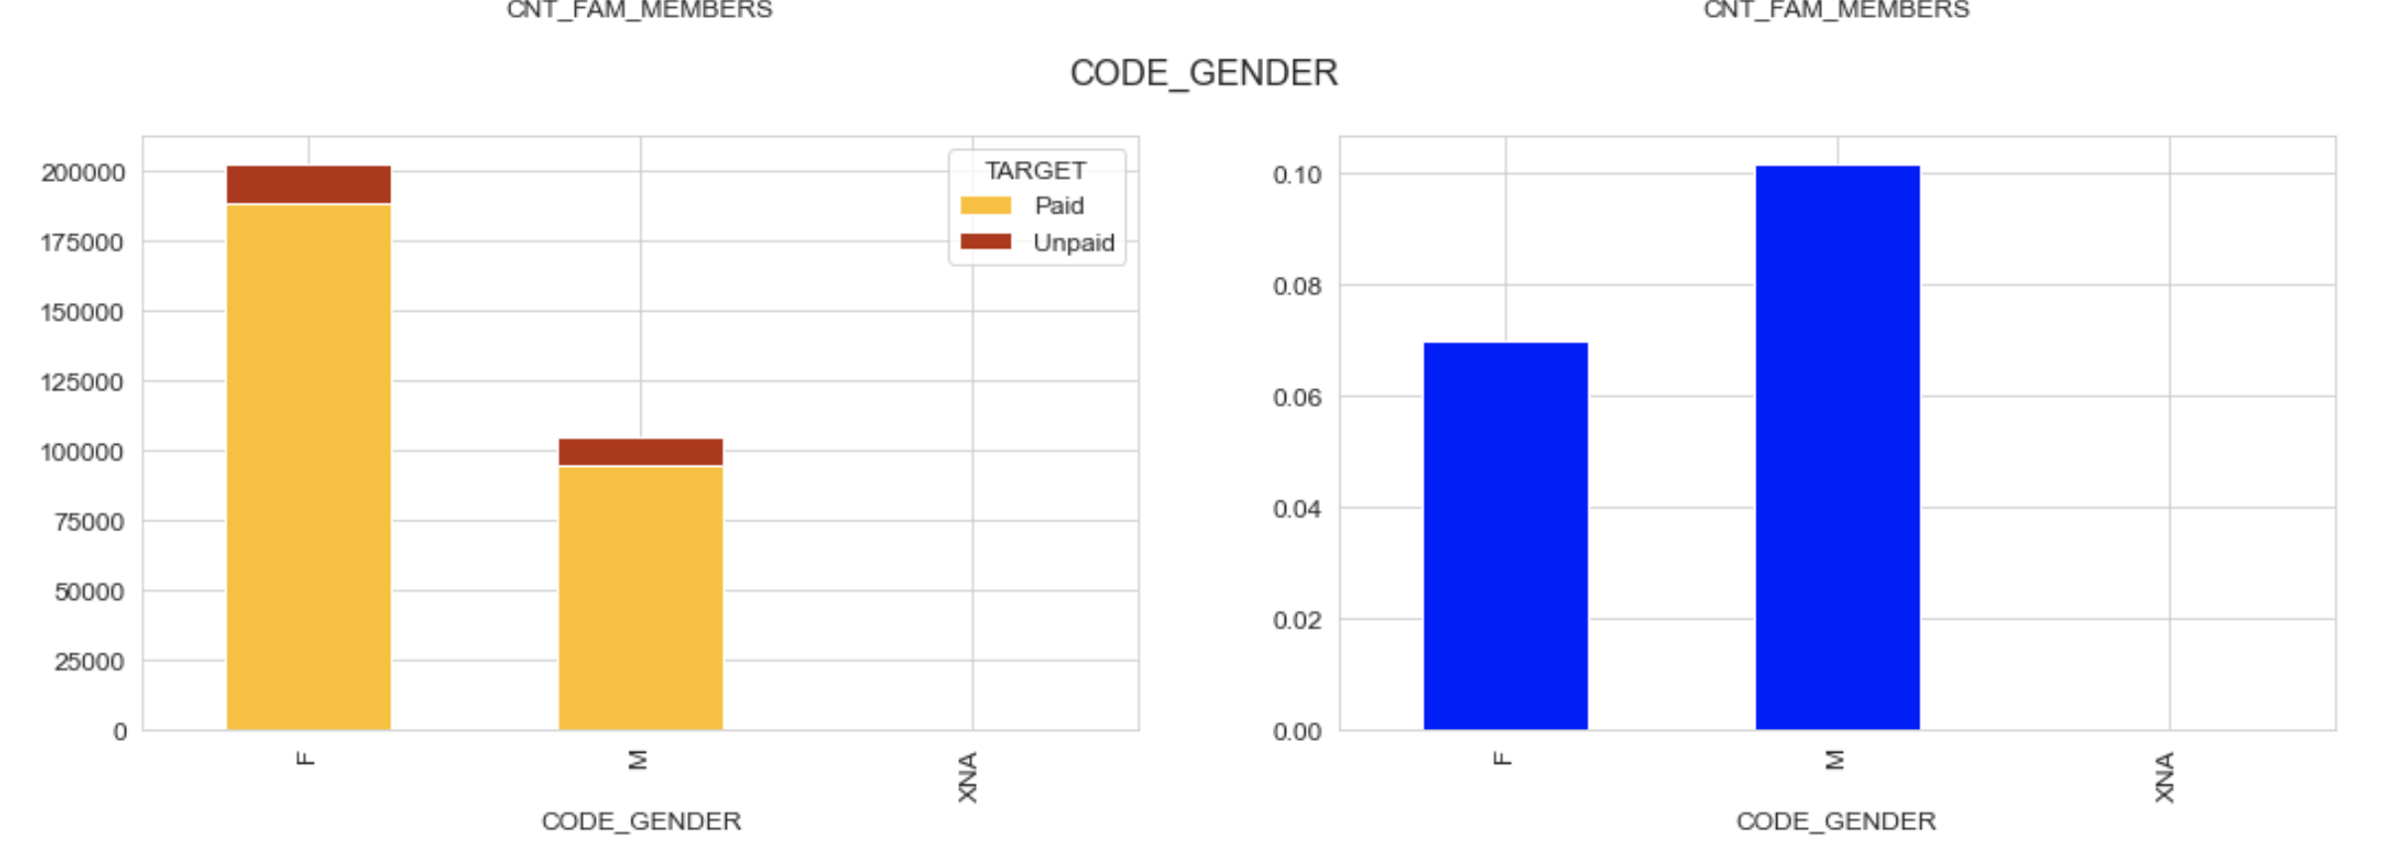
Data Visualization & Business Insight
Pada grafik CODE_GENDER, pemohon pinjaman didominasi oleh wanita yang mencapai 202rb peminjam. Sedangkan pria hanya 105rb peminjam.
(Peminjan wanita 2x lipat peminjam pria). Jika dilihat lebih teliti, laki-laki lebih cenderung tidak melunasi pinjamannya dibanding wanita dengan rate 10%, dan wanita 6%

Slide 8
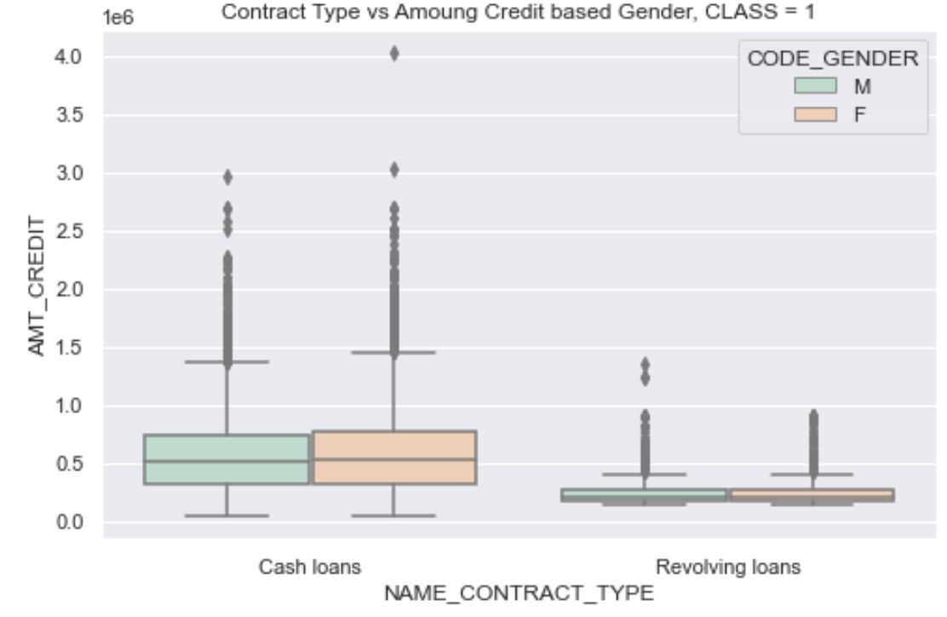
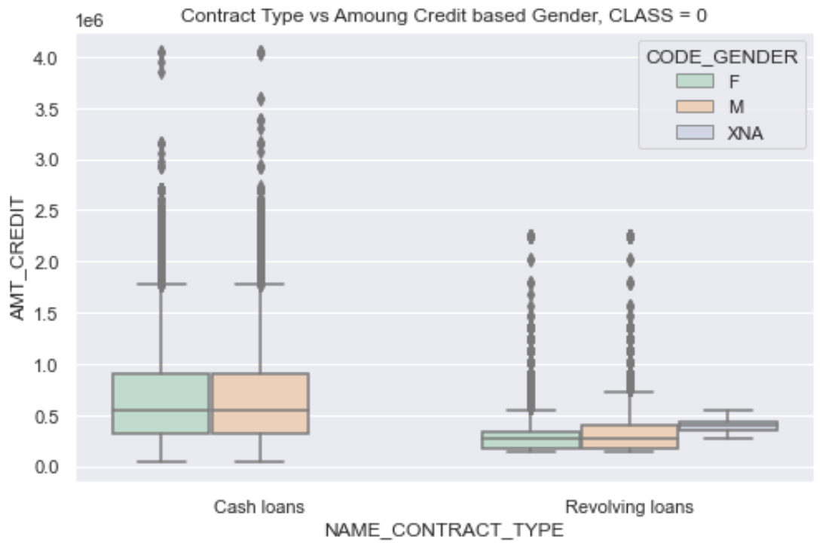
Data Visualization & Business Insight
Dari grafik, dapat dilihat bahwa pria & wanita dengan cash loans memiliki peluang lebih tinggi untuk mampu membayar kembali pinjaman berdasarkan jumlah kredit (credit amount) mereka.

Slide 9
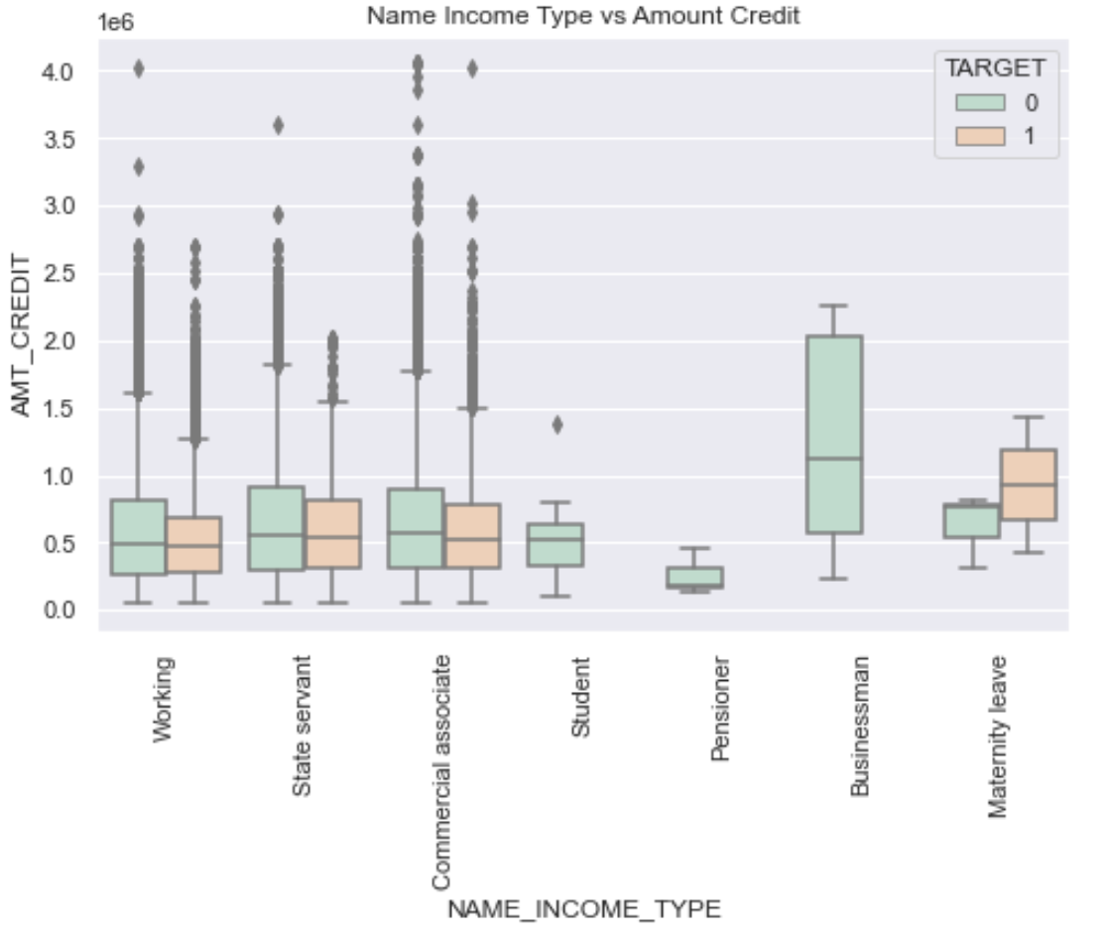
Data Visualization & Business Insight
Hal ini menunjukkan bahwa pemohon dengan jumlah kredit lebih tinggi di berbagai jenis pendapatan memiliki kemungkinan lebih tinggi untuk mampu membayar pinjaman, terutama dalam kasus 'Pelajar' dan 'Pengusaha'

Slide 10
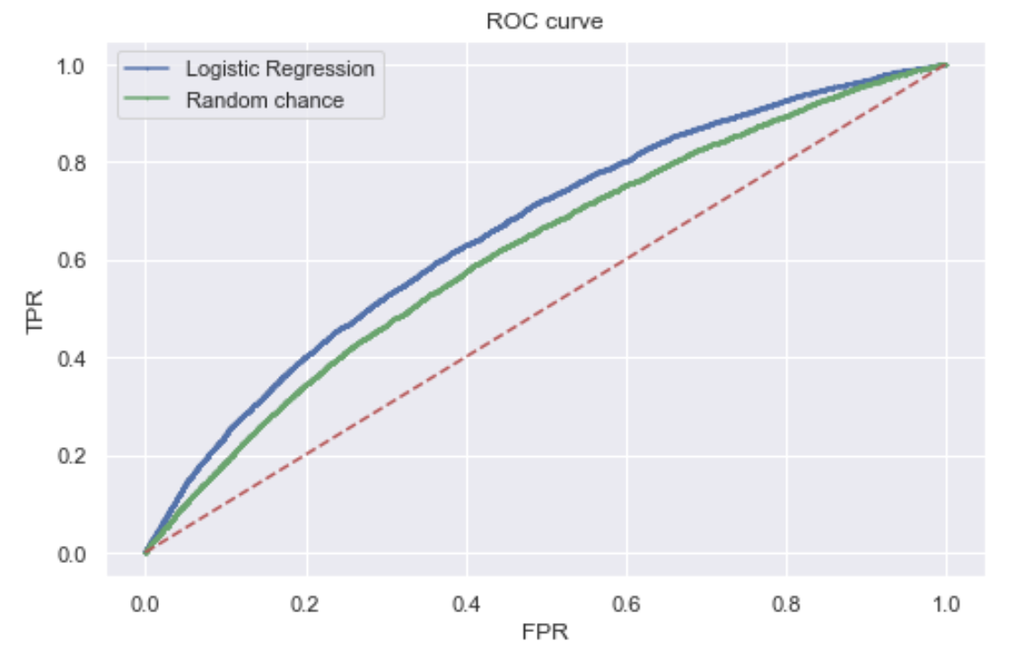
Machine Learning Implementation & Evaluation
Pada project ini, digunakan dua metode klasifikasi yaitu dengan Logistik Regression dan SVM. Berikut grafik ROC untuk melihat evaluasi pada kedua model.
Dapat dilihat bahwa model Logistik Regression
Memiliki performa lebih baik untuk kasus credit default risk

Slide 11
Business Recommendation
Untuk meningkatkan peminjam kita bisa membidik wanita yang masih single / belum mempunyai anak.
Serta memberikan rekomendasi pinjaman cash loans lebih besar daripada revolving loans.
Dari data, peminjam dengan nilai pinjaman lebih tinggi, justru lebih mampu melunasi pinjaman. Kita bisa memberikan privilidge tambahan bagi mereka yang meminjam dengan nilai lebih tinggi.
https://github.com/natasasea/credit_default_risk

